Slide 1
COSTI DELLE TECNOLOGIE E
CURVA DI COSTO DI LUNGO PERIODO
Un esempio pratico
Figure da…
Towards the improvement of a combined transport chain performance
Athanasios Ballis, John Golias
European Journal of Operational Research,
European Journal of Operational Research, 2004, vol. 152, issue 2, pages 420-436

Slide 2
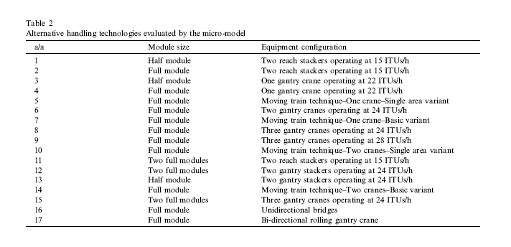
Intermodal terminal «technologies»

